Slide 1


prezentace informačního
systému
GDPR_KDPCR_170911

Slide 2
TeamOnline je ekonomický informační systém postavený na moderních softwarových technologiích.
Jméno produktu vystihuje jeho filozofii
PRACOVAT TÝMOVĚ a být ONLINE.
Precizně provázané oblasti a postupy pro vedení účetnictví, řízení obchodu a týmovou spolupráci jsou na každém kroku více než našlapané užitečnými nástroji…

Slide 3
Je to vlastně taková stavebnice
V roce 2005 jsme započali práce na moderní platformě pro vývoj databázových systémů (TeamOnline framework). Na
této platformě vznikla řada specializovaných podnikových aplikací a úspěšných projektů.
Platforma se osvědčila na výbornou, proto byla vybrána pro vytvoření komplexního informačního systému.
Přirovnání ke stavebnici je trefné. I v TeamOnline lze doskládat další moduly a funkce podle požadavků klienta. Navíc rychle a ekonomicky výhodně.

Slide 4
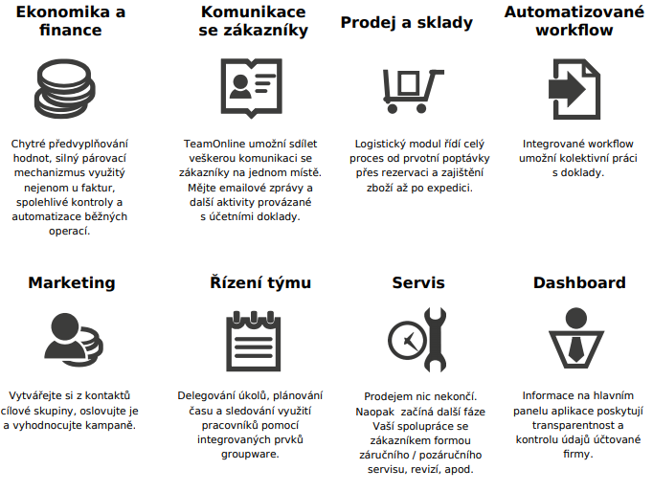

Slide 5
Uživatelské prostředí
TeamOnline obsahuje osvědčené, logické a příjemné uživatelské prostředí UI, ve kterém se uživatelé cítí ihned „jako doma“.

Slide 6
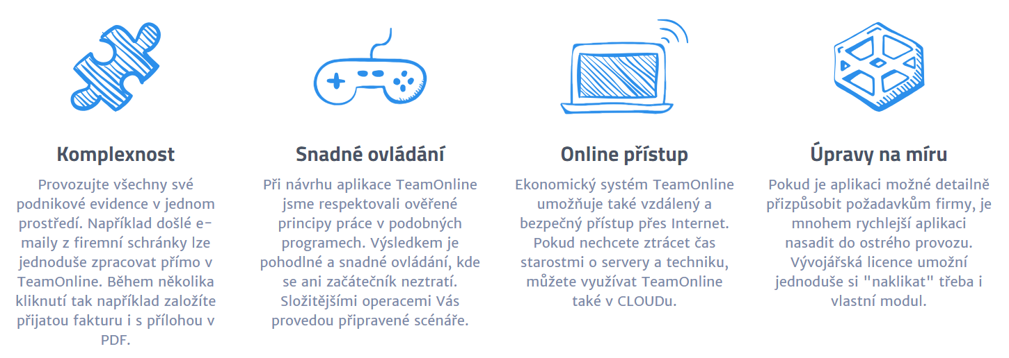
Čím se TeamOnline vyznačuje

Slide 7
Online, ale bezpečně
TeamOnline lze provozovat i jako internetovou službu, ale s veškerými bezpečnostními standardy.
Základem je šifrování dat, definování uživatelských rolí a přístupu až na úroveň jednotlivých záznamů a polí, protokol změn, zamykání období a dokladů atd…

Slide 8


TeamOnline není ostrov v oceánu
Velice aktivně podporujeme integraci s okolním světem. Pomocí API a podobných nástrojů je TeamOnline již nyní propojen s dalšími systémy (G Suite, Office 365, telefonie, docházkové systémy, datové schránky, DMS, váhy apod.).
A nová propojení přibývají.

Slide 9
Vzorná technická podpora
Naše společnost působí na trhu ekonomických informačních systémů více než 20 let.
Máme stabilní tým zkušených konzultantů a programátorů, kteří mají bohaté zkušenosti s firmami z různých oborů podnikání.
Naším cílem je dlouhodobá spolupráce s klientem.

Slide 10
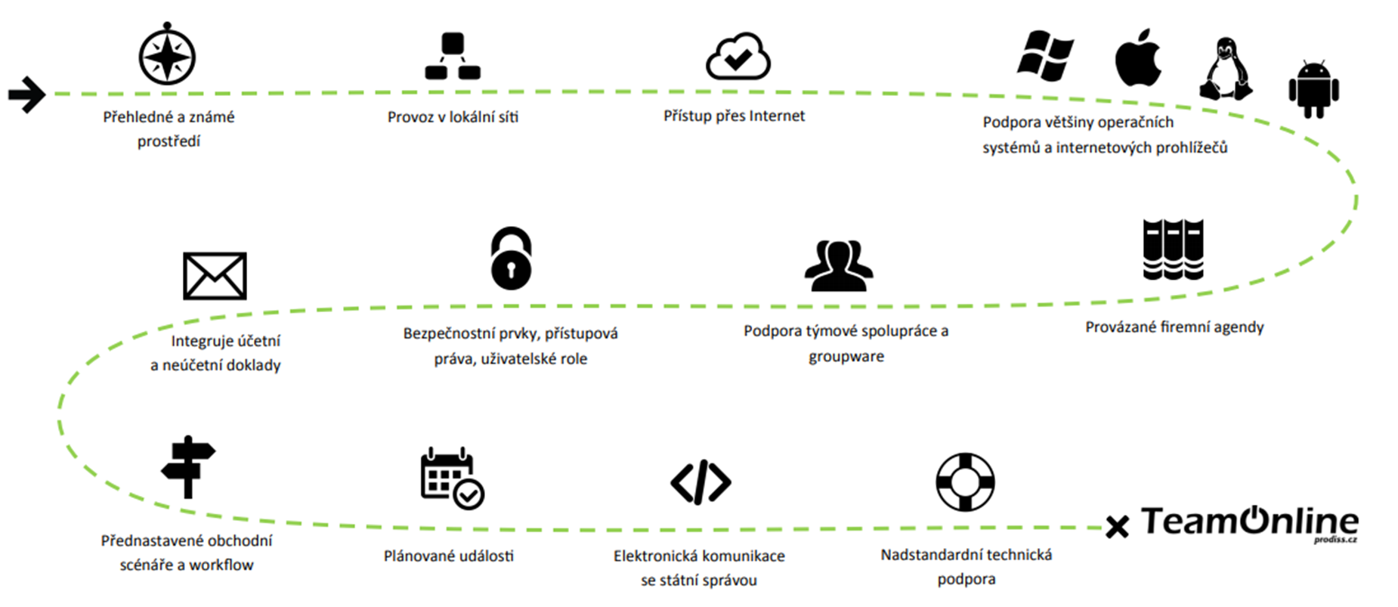
Malá rekapitulace na závěr

Slide 11

Zvolili nás a spoléhají na nás

Slide 12
Děkujeme za pozornost
Těšíme se na spolupráci

